Slide 1
ÚJV Řež, a. s.
Деятельность ÚJV Řež, a. s.
по повышению безопасности реакторов ВВЭР-1000
Йиржи Дуспива, Владимир Кргоунек, Милан Кривда
Киев 06.11.2019

Slide 2
Деятельность ÚJV Řež, a. s. по повышению безопасности реакторов ВВЭР-1000 охватывает большое количество направлений: мы занимаемся проектированием систем, аналитическим обоснованием, экспериментальными работами для получения необходимых данных. Участвуем в многих международных проектах, касающихся повышения безопасности ядерных установок.
В данной презентации я буду говорить только о работах, которые мы предлагаем в рамках возможной достройки новых блоков в ХАЭС.

Slide 3
Наши усилия направлены на повышение уровня безопасности базового проекта ВВЭР-1000/В-320 по возможности до уровня проектов GenIII.
Новая философия безопасности для модифицированного блока ВВЭР-1000/В-320 состоит не только из новых систем/устройств и оборудования, но также из административных и организационных мер. Повышение безопасности - достаточно сложный процесс, и именно поэтому требует комплексного подхода.
В предлагаемых нами решениях для каждой конкретной задачи мы учитываем современный международный опыт. В то же время, для каждого отдельного требования мы находим такое решение, которое будет взаимосвязано с другими требованиями, для достижения целостного концепта, охватывающего весь спектр потенциальных рисков.

Slide 4
Деятельность ÚJV Řež, a. s. по повышению безопасности реакторов ВВЭР-1000 касается:
проектных работ
аналитических работ
экспериментальных работ

Slide 5
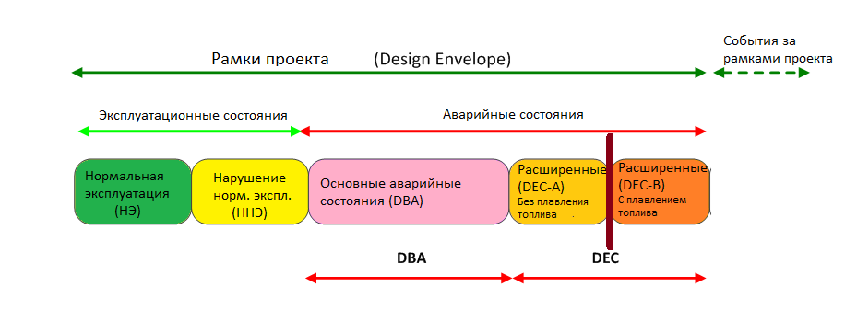
Основные подходы к обеспечению безопасности модифицированных блоков АЭС ВВЭР-1000
Важно приблизиться/достичь уровня стандарта GenIII, выполнить требования документов EUR:
на основании естественных законов, достичь максимальной пассивности участвующих систем,
создать зоновую защиту (Defense in Depth)

Slide 6
Основные подходы к обеспечению безопасности модифицированных блоков АЭС ВВЭР-1000
Приближение/достижение уровня стандарда GenIII, выполнение требований документов EUR:
Для тяжелых аварий:
Оборудование для ТА должно быть уникальным для решения их последствий, нельзя использовать оборудование для низших уровней,
Исключение возможности повреждения высокоэнергетическим воздействием (Высокое давление в контейнменте, первом контуре, паровой взрыв, взрыв водорода),
Двойной контейнмент (в рамках достройки не реален),
Не превышение вероятности определяющего события 10⁻⁷ в год,
Требования по безопасности в окрестностях станции при ТА:
Без эвакуации населения дальше 3 км от станции,
После 5 км от станции не требуется эвакуация в укрытия,
Не требуется йодовая профилактика выше 5 км от станции,
Не требуется постоянная эвакуация на любом расстоянии от станции,
На расстоянии выше 5 км год после аварии можно употреблять продукты питания местного производства.

Slide 7
Решение тяжелых аварий при помощи метода СОКР
Проблемы решения метода удержания кориума в КР:
Технические модификации – затопление ШР (временное требование), изоляция ШР, проход пара в контейнмент, долговременная подача воды и т.п.
Определяющими являются два физикальных феномена:
Возможность охлаждения стены КР без кризиса теплообмена,
Целостность стены реактора при событии (истончение стены из-за расплавления).

Slide 8
Перечень систем/устройств, которые предназначены для предотвращения или смягчения тяжёлых аварий
Системы дополненные:
Система | Изменение/дополнение
Система аварийного охлаждения активной зоны реактора низкого давления | (подключение системы ТВ50 при DEC-A и DEC-B)
Спринклерная система защитной оболочки, в том числе система подпитки бассейна выдержки отработавшего топлива | (подключение системы ТВ50 при DEC-A и DEC-B)
Система локализации аварий – защитная оболочка | Патрубки через стену, установка новых теплообменников
Система аварийной подачи питательной воды в ПГ | Патрубки на стене обстройки позволяют поставлять воду из внешних источников

Slide 9
Перечень систем/устройств, которые предназначены для предотвращения или смягчения тяжёлых аварий
Системы новые:
Система | Характеристика
Система сжигания водорода после начала аварии в защитной оболочке | состоит из серии пассивных автокаталитических рекомбинаторов
Система сброса давления первого контура | Новая система будет присоединена к системе КД
2-я очередь гидроемкостей (возможно и 3-я очередь) | Будут подключены в трубопроводы ПК
Система залива шахты реактора (СОКР) | Состоит из пассивной и активной части
Система для длительного отвода тепла из контейнмента | практически пассивная система

Slide 10
Перечень систем/устройств, которые предназначены для предотвращения или смягчения тяжёлых аварий
Системы новые:
Система | Характеристика
Патрубки на стенке обстройки контейнмента для подачи ПВ мобильными средствами (пожарная машина) | Будут обеспечены мобильными насосами и емкостями
Система TB50 | - дополнения воды в первый контур после сброса давления в нем и стабилизации расплава внутри КР; - дополнения бассейна выдержки с отработанным топливом; - дополнения аварийных баков H3BO3 (ГА 201); - возможности подключения к системе TX и подачи воды от системы пожаротушения.

Slide 11
Перечень систем/устройств, которые предназначены для предотвращения или смягчения тяжёлых аварий
Системы новые:
Система | Характеристика
Система принудительного (фильтруемого) сброса давления из-под герметичной оболочки | Возможно решение сухой или мокрой филтрации сброса
Резервный блочный щит управления | Обеспечение управления при всех возможных аварийных режимах
Обеспечение связи | Телефоны, сателитные телефоны
Мониторинг параметров при/после ТA | Комплекс средств для мониторинга параметров после ТA: • измерение концентрации водорода в защитной оболочке; • PAMS, SAMS.

Slide 12
Перечень систем/устройств, которые предназначены для предотвращения или смягчения тяжёлых аварий
Системы новые:
Система | Характеристика
Аварийное планирование | Будет создано при сотрудничестве с НАЭКом
Мониторинг радиационной обстановки | Стационарные и мобильные системы измерения радиационной обстановки
Обеспечение подачи электричества (AAC DG) | Их мощность будет определена требованиями систем безопасности (DEC-A, DEC-B)
EOPS и SAMG | Разработка
Мобильные дизель-генераторы и аккумуляторы | Их мощность будет определена требованиями систем безопасности (DEC-A, DEC-B)

Slide 13
Перечень систем/устройств, которые предназначены для предотвращения или смягчения тяжёлых аварий
Системы новые:
Система | Характеристика
Портативные генераторы и портативные пульты управления | Управление арматур, замер параметров
Техника системы пожаротушения | Тяжелая техника для обеспечение доступа после розрушений, подвоз дизельного топлива и т.п.

Slide 14
СОКР – проводимые эксперименты
Влияние борной кислоты на теплообмен,
Влияние состояния поверхности на теплообмен,
Определение запаса до кризиса теплообмена по высоте КР,
Определение запаса до кризиса теплообмена при разных давлениях воды,
Определение запаса до кризиса теплообмена при наличии дефлектора.
Экспериментальное определение ползучести и других механических свойств материала корпуса реактора при высоких температурах для выполнения расчетов прочности корпуса реактора во время тяжелой аварии.

Slide 15
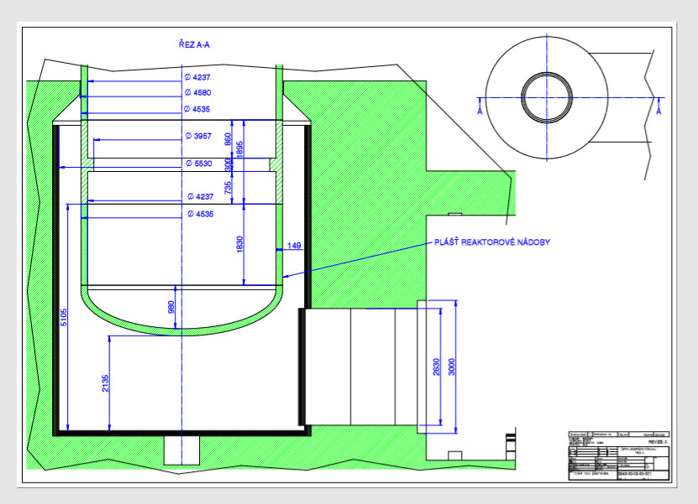
Конфигурация шахты реактора ВВЭР-1000

Slide 16
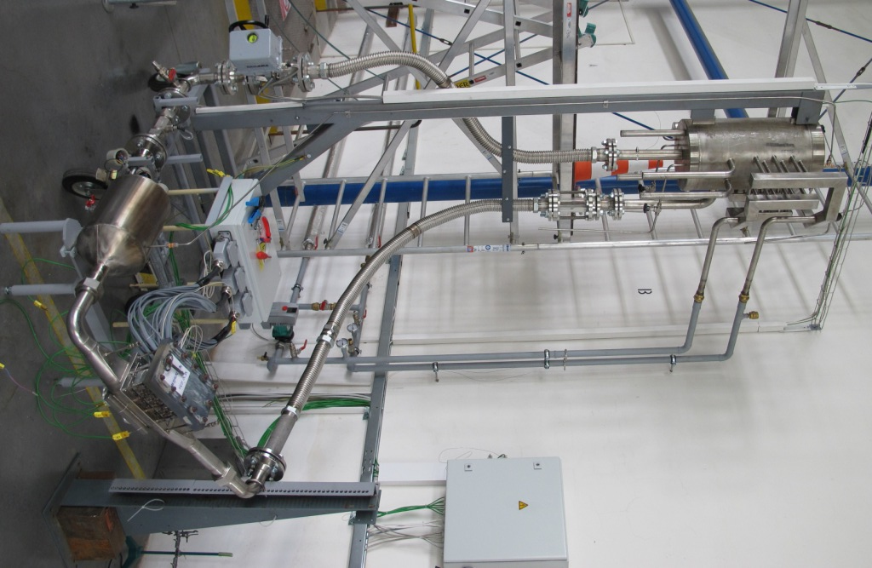
Эксперименты на малой установке (BESTH)

Slide 17
Конструктивная схема THS-15

Slide 18
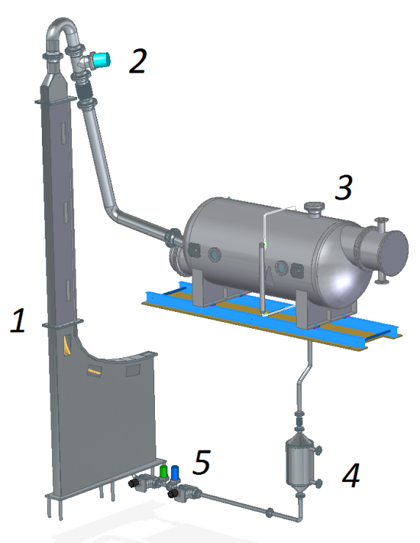
Конструктивная схема THS-15
Первый контур
3D модель охлаждающего канала и первого контура
1 – модель полости реактора, 2 – клапан сброса пара,
3 – конденсатор, 4 – дополнительный охладитель, 5 – насос

Slide 19
Расположение топливных элементов

Slide 20
Параметры экспериментальной установки

Slide 21
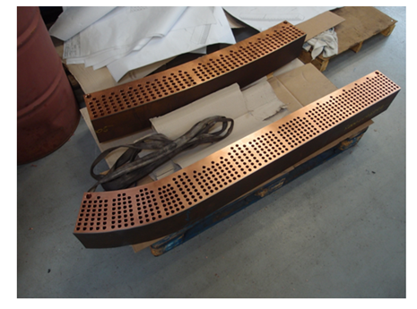
Демонстрация двух секций с отверстиями для топливных патронов

Slide 22
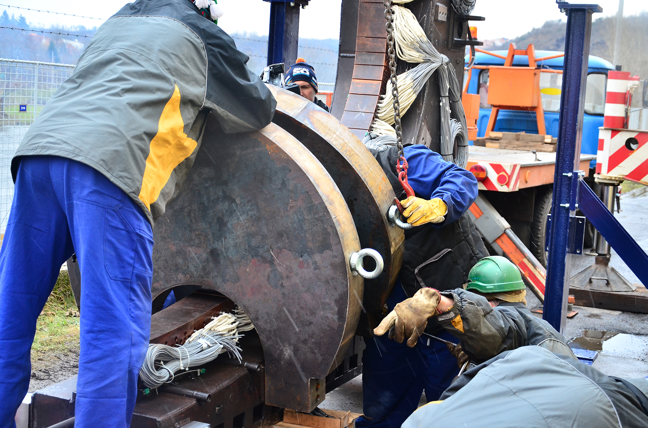
Секция №2 при монтаже анкера

Slide 23
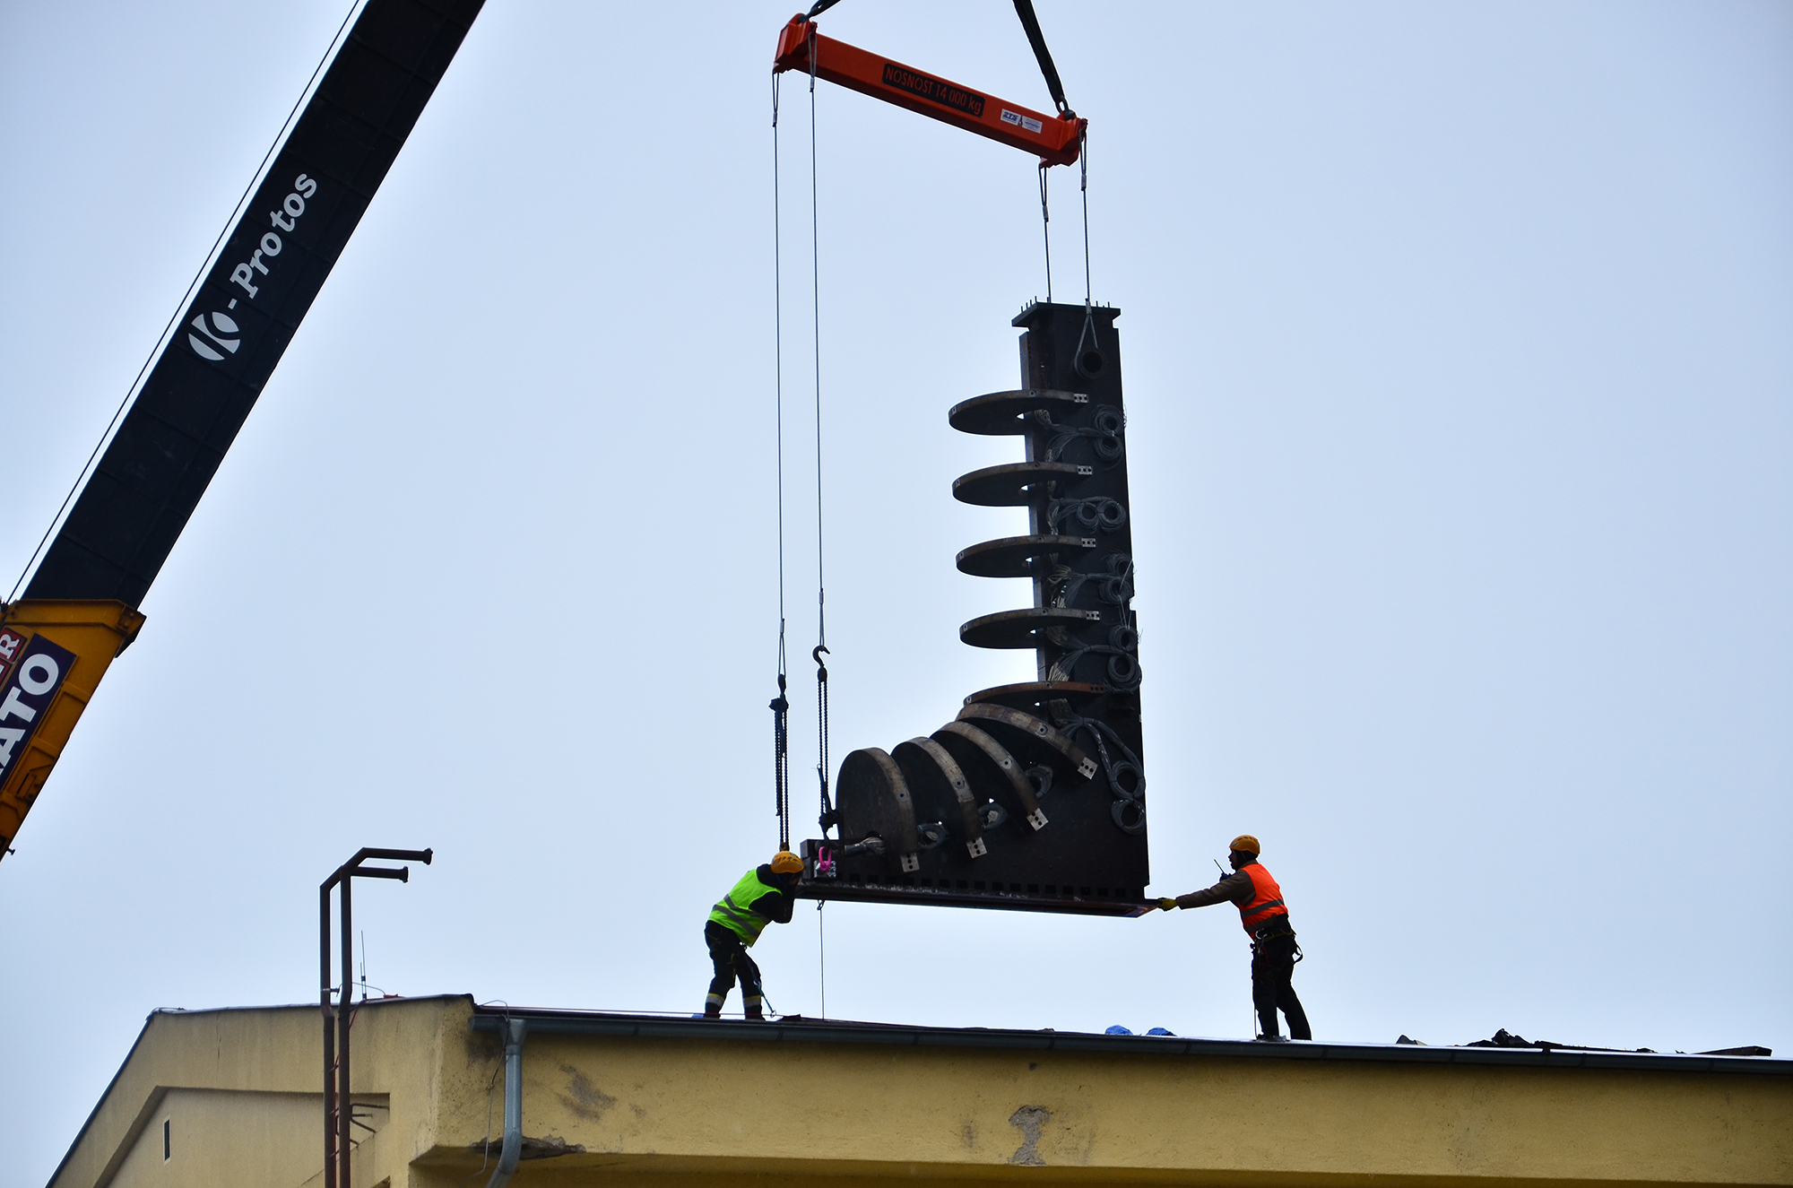
Секция №2 перед спусканием через крышу

Slide 24
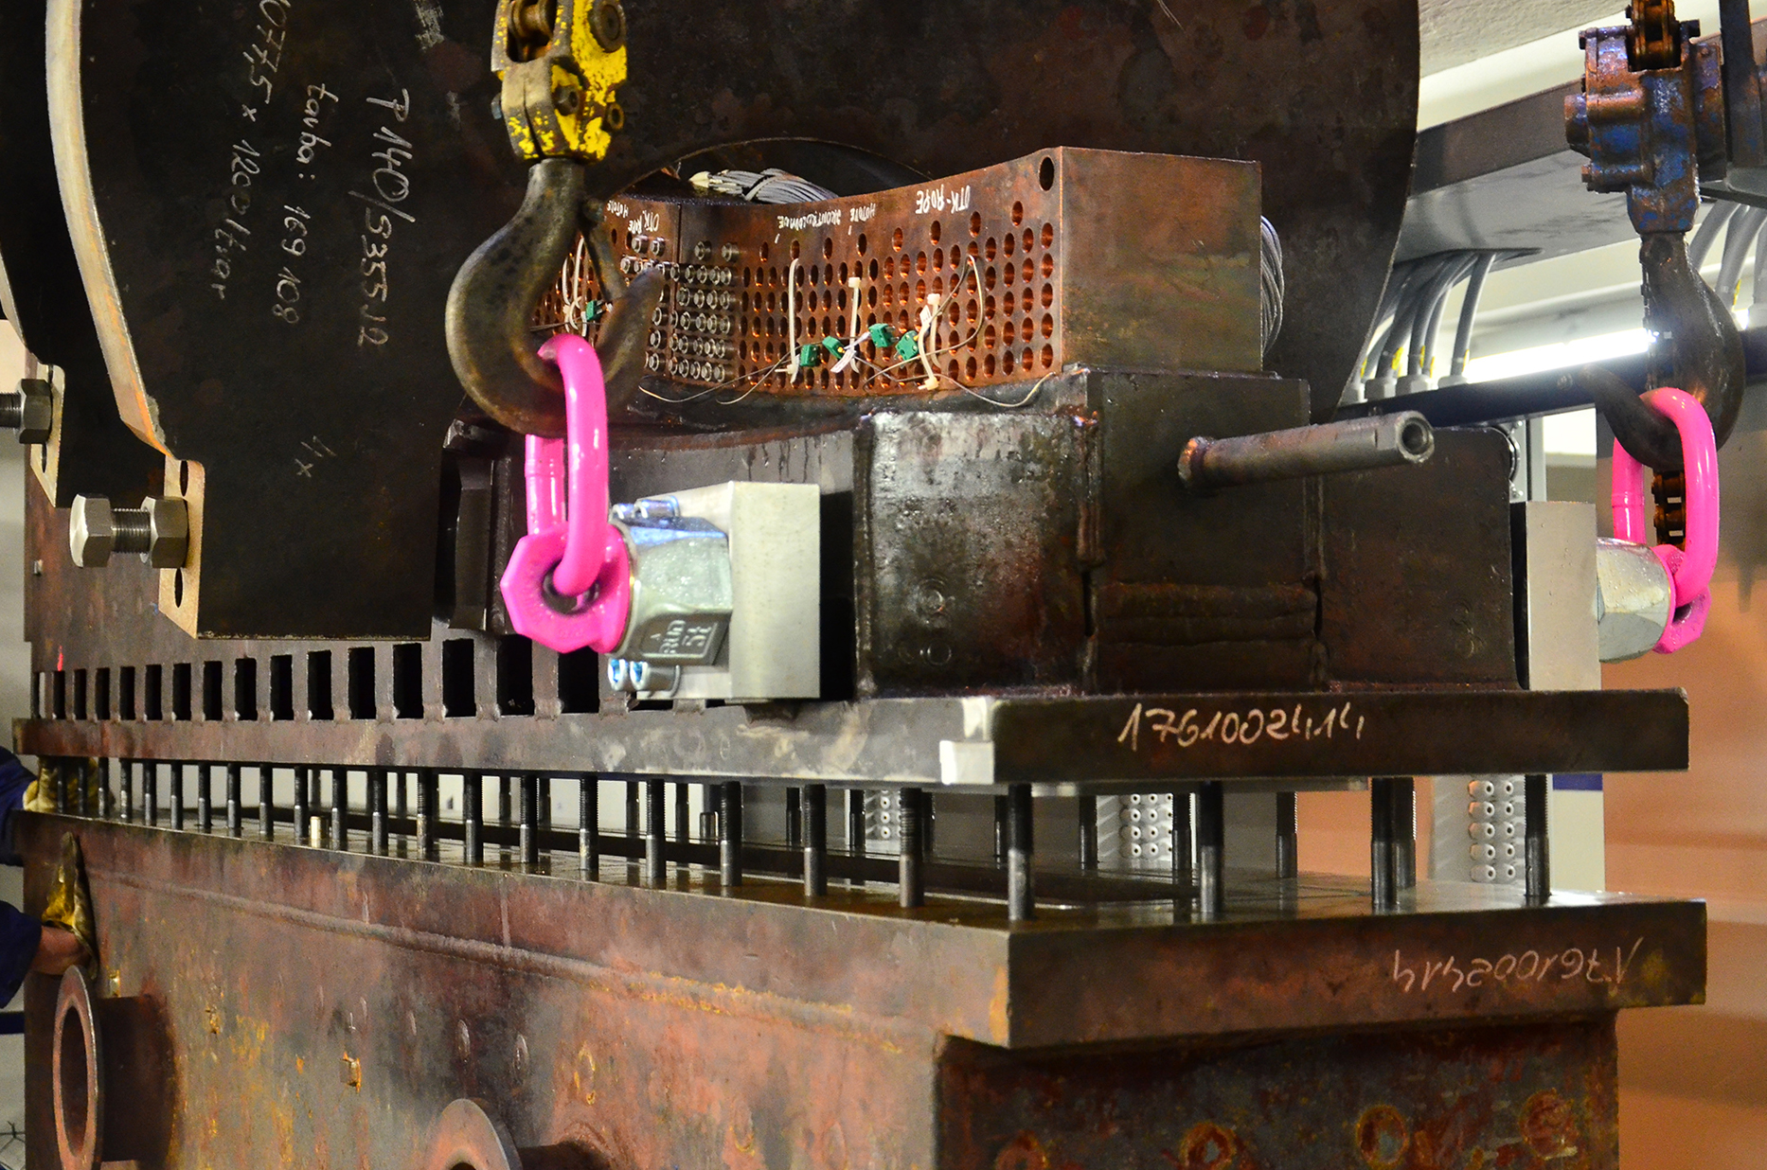
Положение при скреплении секций №1 и №2

Slide 25
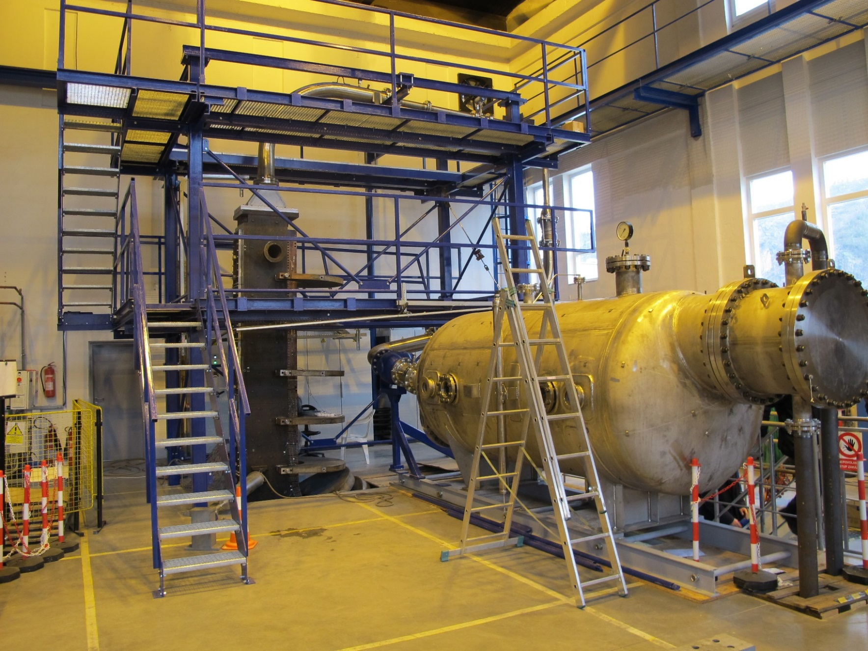
Вид на верхнюю секцию и конденсатор

Slide 26
Схема средних значений, применямых в ходе тестов на THS-15 для общего профиля из расчётов UJV Fluent

Slide 27
Заключение
В данной презентации представлено описание в рамках работ по достройке блоков Хмельницкой АЭС.
Наш институт предлагает свои возможности и во многих других областях, касающихся потребностей атомных станций.

Slide 28
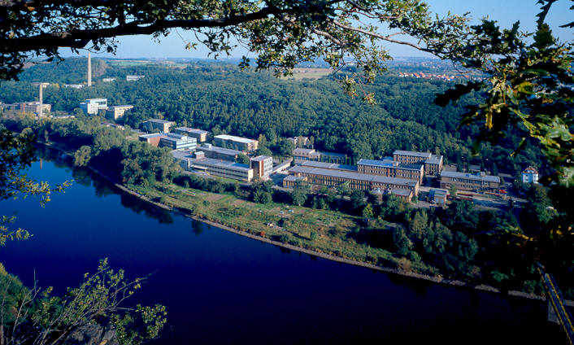
Спасибо за внимание!

